Slide 1
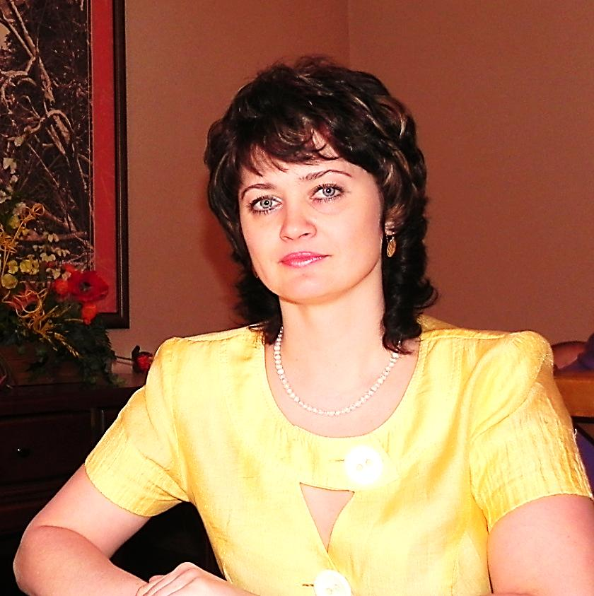
«Я - воспитатель новой формации»
Горбатова Инна Сергеевна,
воспитатель д/с № 27

Slide 2
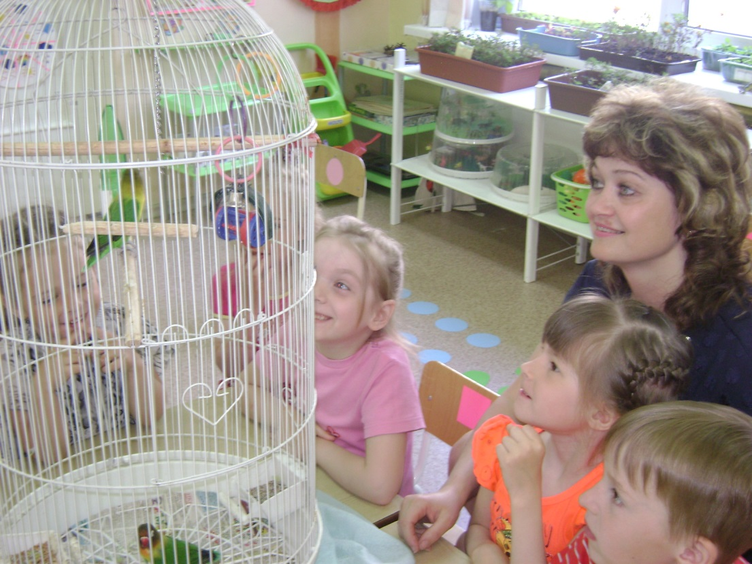
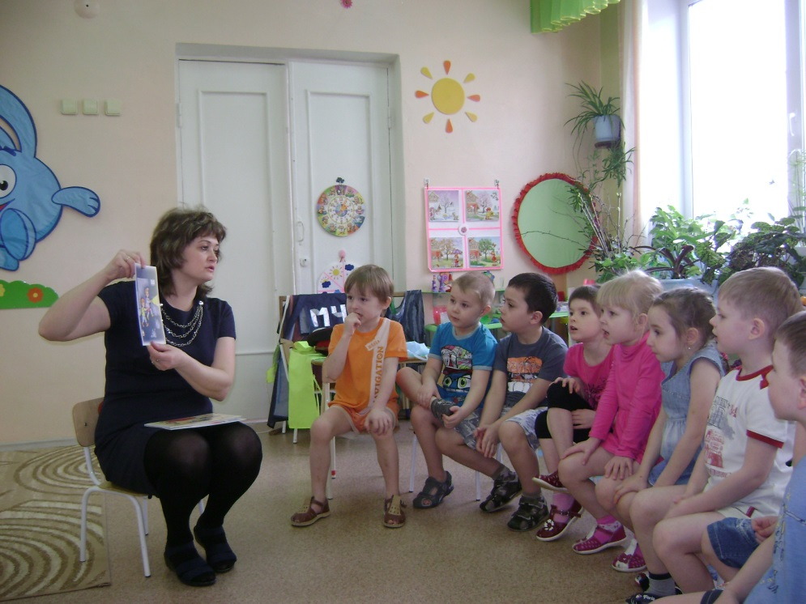

Slide 4
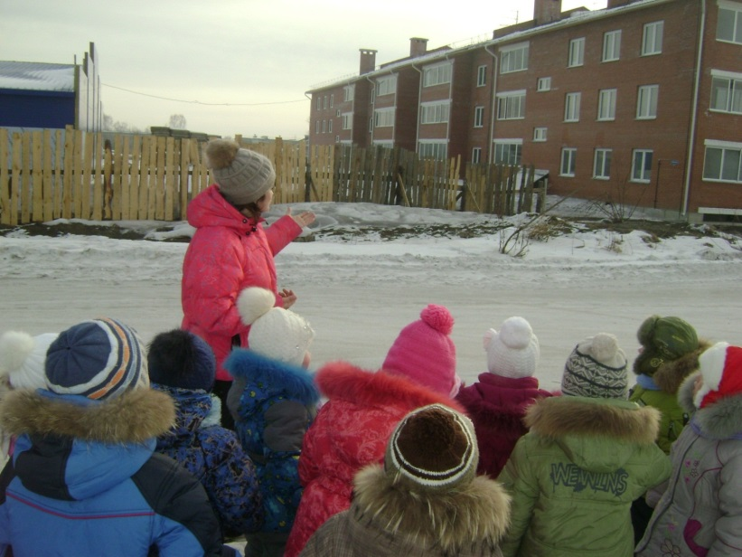
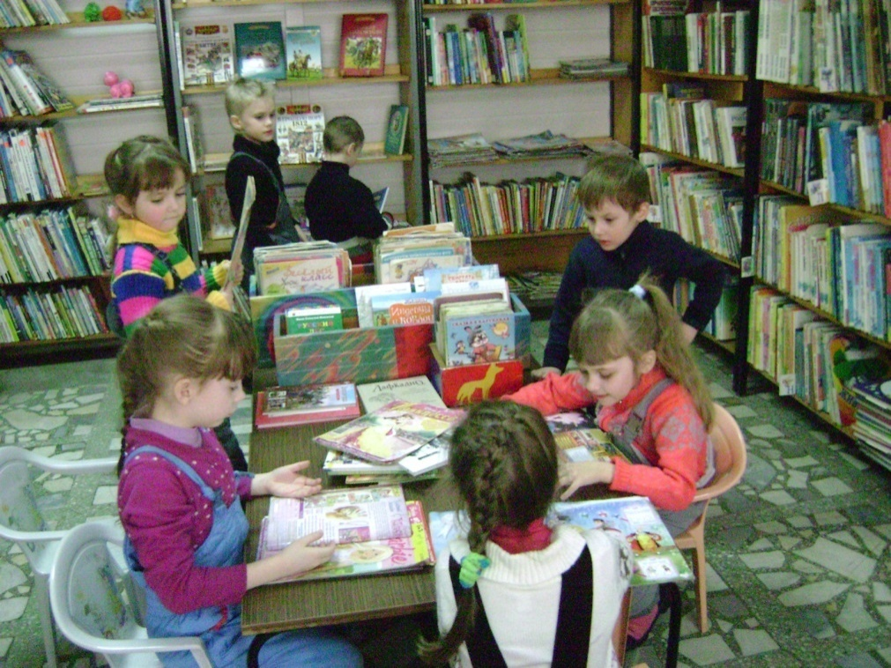

Slide 5
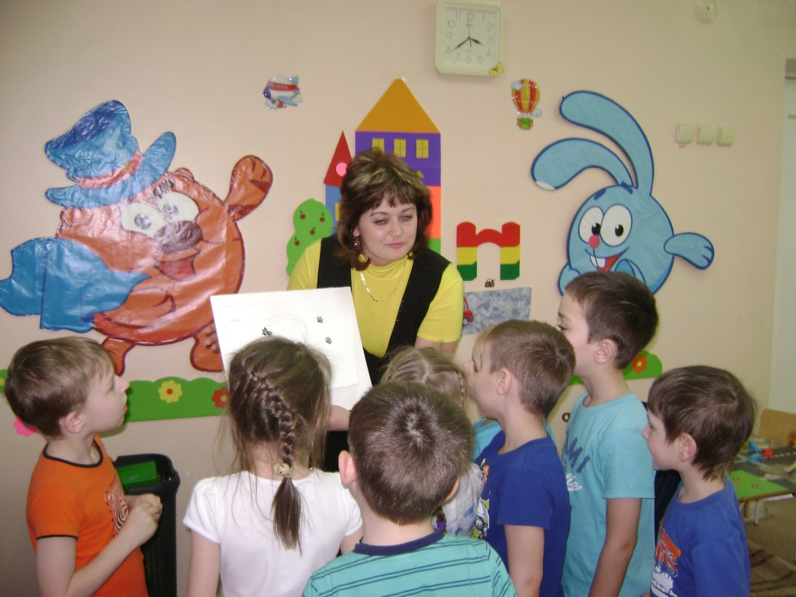
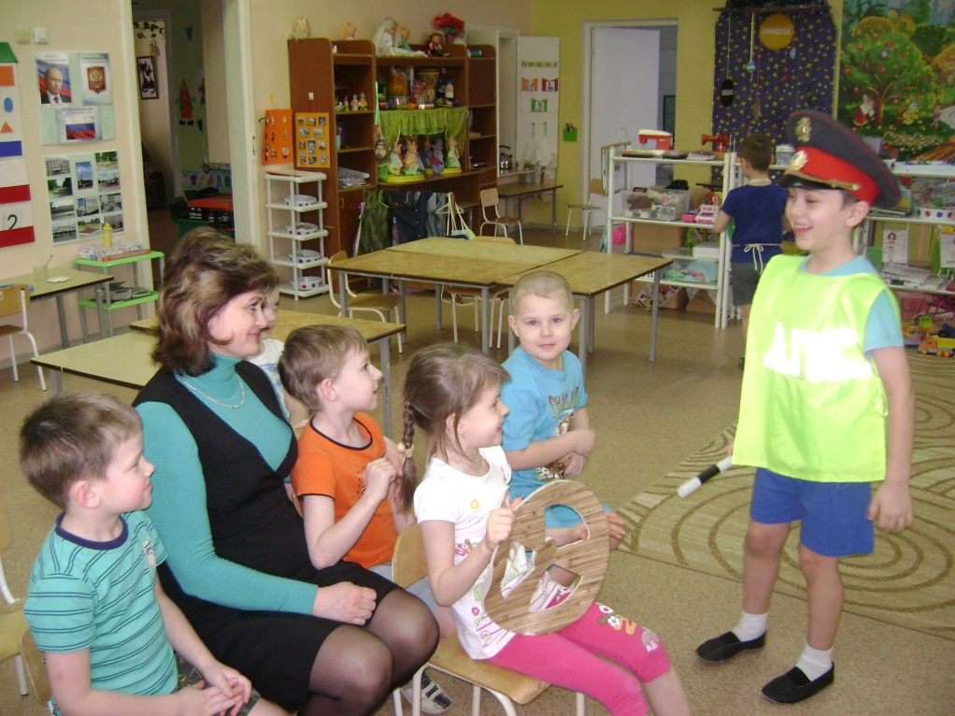

Slide 6
Моя профессиональная позиция
1. Мотивация детской деятельности.
2. Дети – активные участники
воспитательно –образовательного процесса.
3. Эмоциональная поддержка.
4. Создание содержательной предметно-
развивающей среды.

Slide 7
Цель:
Обеспечение вариативности и разнообразия содержания образования с учётом индивидуальных потребностей и способностей каждого ребенка.
Задачи:
Сохранение и поддержка развития индивидуальных способностей и творческого потенциала каждого ребёнка.
Развитие нравственных, интеллектуальных, физических, эстетических качеств, инициативности, самостоятельности и ответственности у дошкольников.
3. Формирование знаний о самом себе, других детях и людях, окружающей среде и свойствах различных предметов.

Slide 8
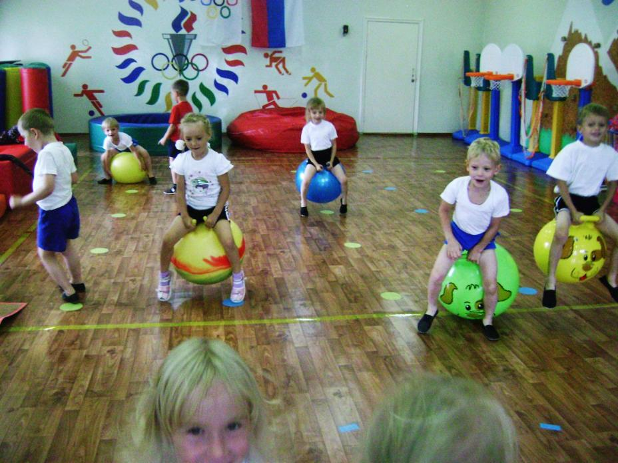
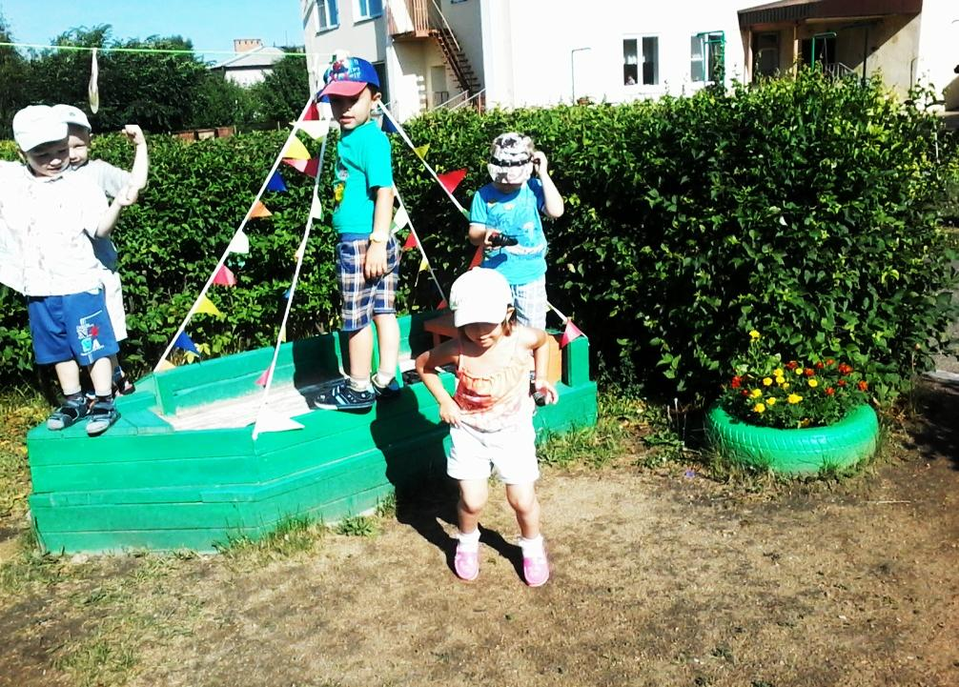
Современные образовательные технологии
Здоровьесберегающие технологии

Slide 9
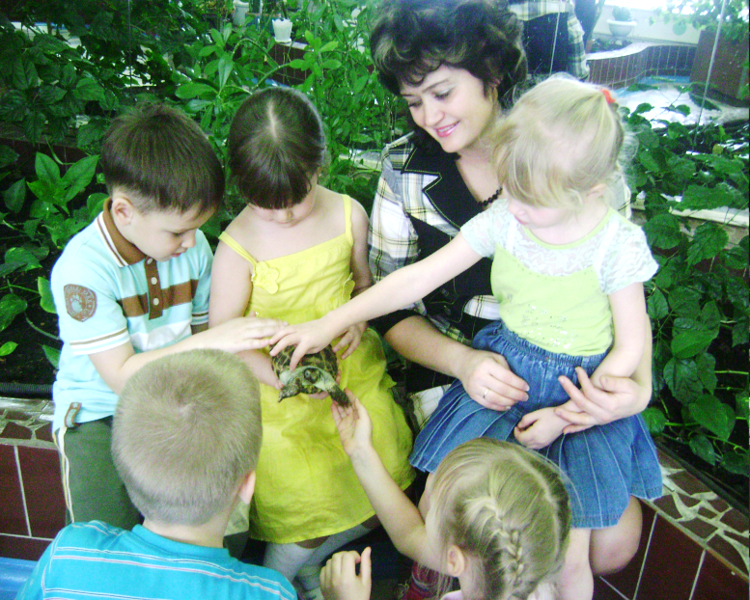
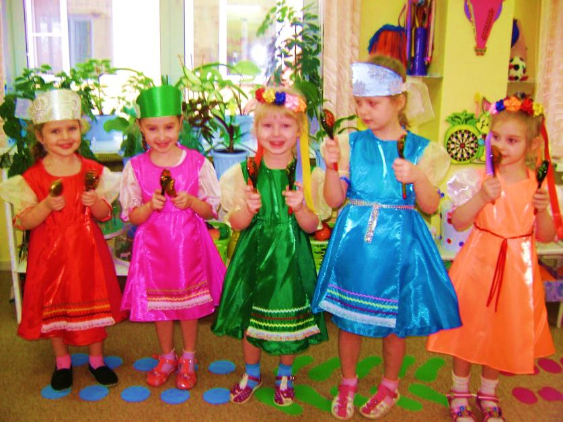
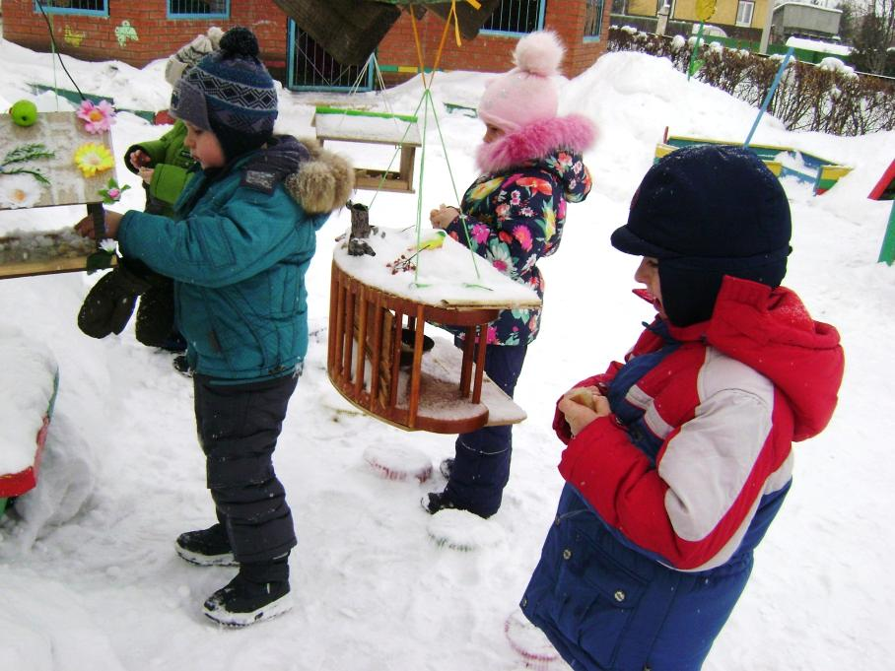
Технологии проектной деятельности

Slide 10
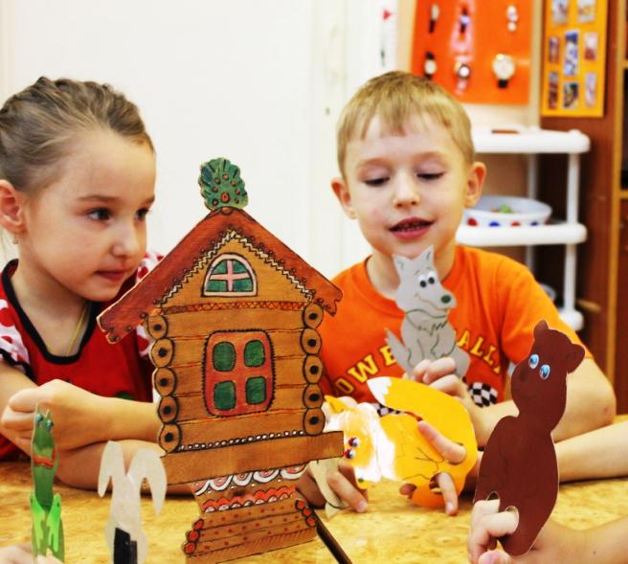
Информационно-коммуникационные технологии

Slide 11
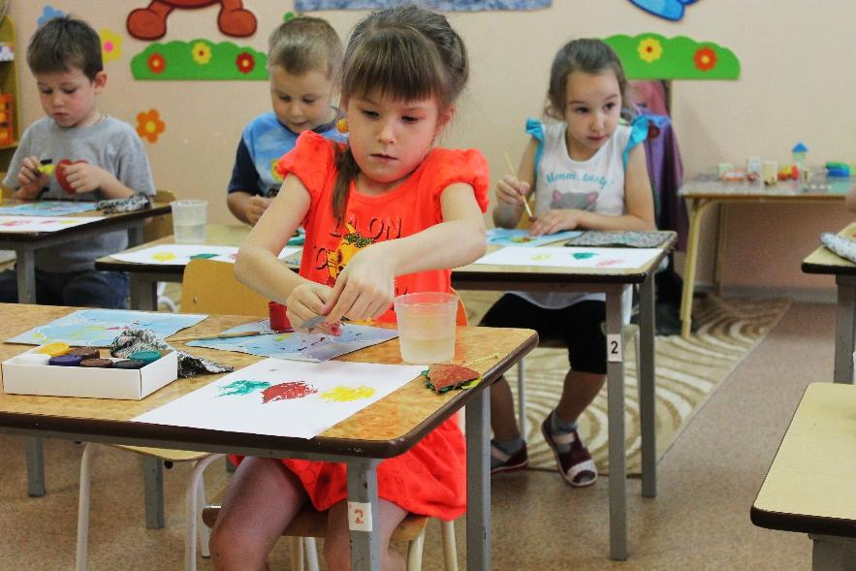
Личностно-ориентированные технологии

Slide 12
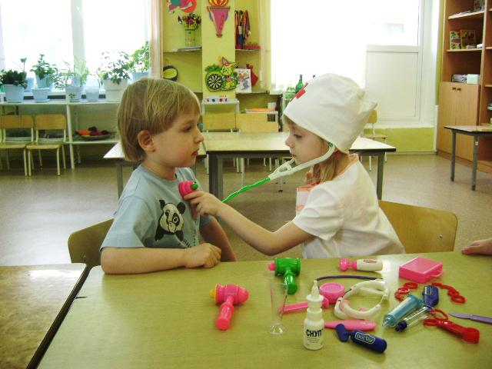
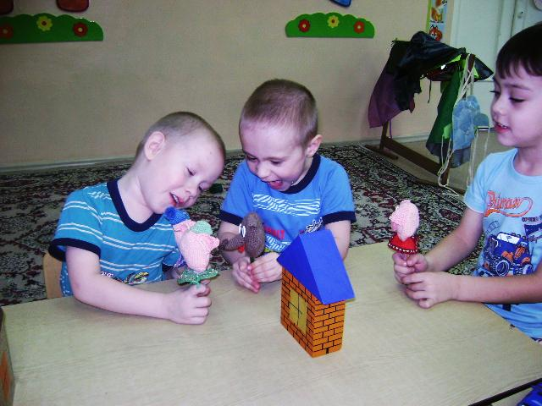
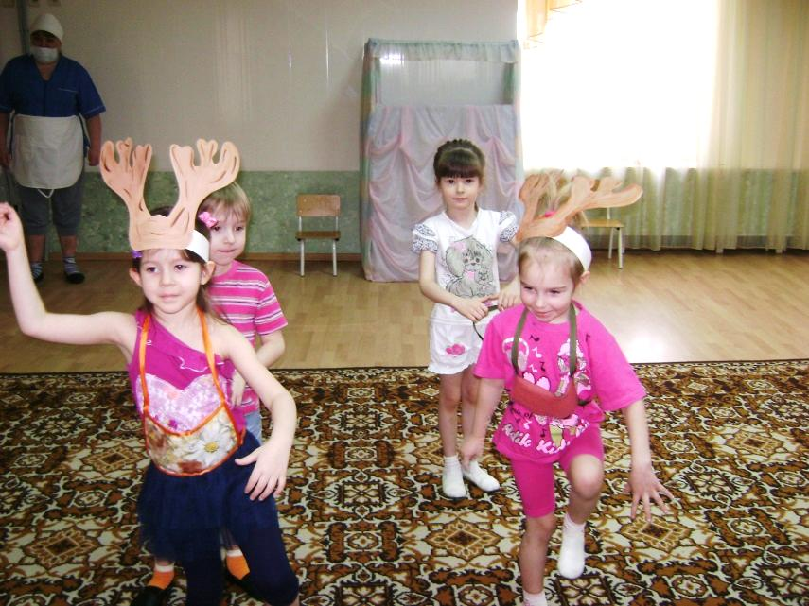
Игровые технологии

Slide 13
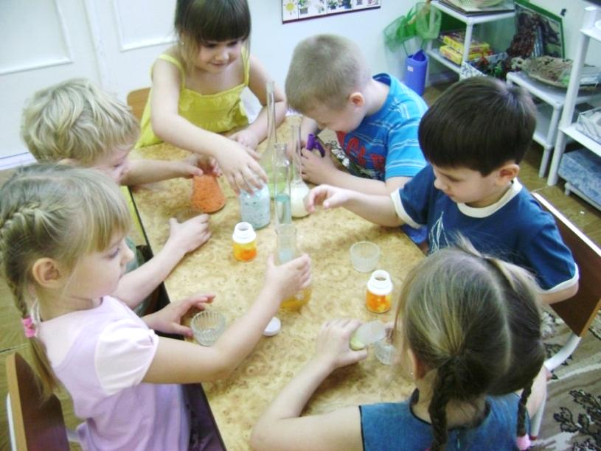
Технология исследовательской деятельности

Slide 14
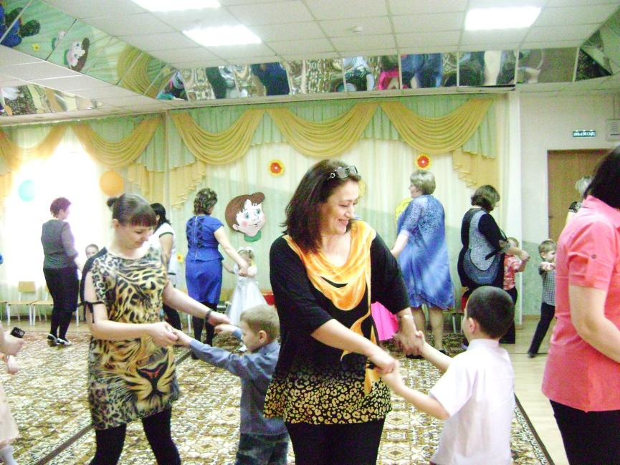
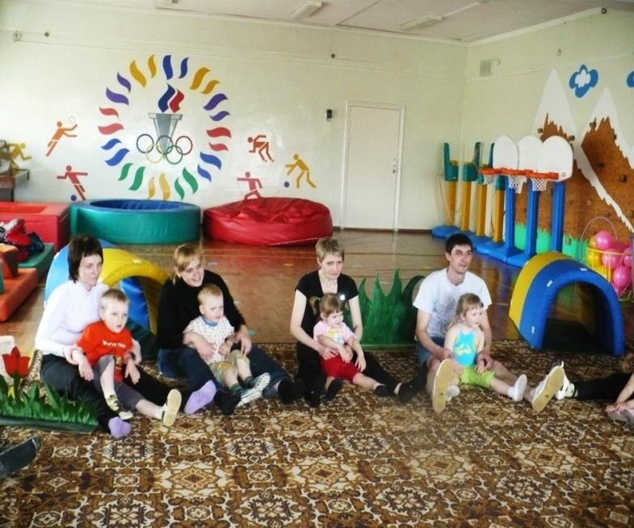
Работа с родителями

